Slide 1

市场稳中向上
主讲老师
陈灼基
课程日期
2025.09
执业编号
投顾从业：A1120620030004
基金从业编号：P1069558100002
中国·广州

Slide 2
当前的操作思路
1、控盘双突破（智能辅助线、20日、10日、5日均线），走向上的趋势
2、主题猎手战法：结合热点、L2资金等指标

Slide 3
今日热门消息解读
1、锂电池：
11月11日，在第12届中国（苏州）电池新能源产业国际高峰论坛上，诺德股份总经理陈郁弼表示，从负极集流体铜箔行业看，今年行业开始复苏，目前整个锂电铜箔行业处于爆单状态。
2、机器人：
据报道，特斯拉正筹备再度扩建得克萨斯超级工厂，拟新建一座专用设施用于其人形机器人Optimus的量产，以实现年产能1000万台的目标。目前，Optimus在得州超级工厂的量产时间表仍定于2027年启动。

Slide 4
今日热门消息解读
3、大消费：
近日，美食界的新爆款又出现了——奶皮子糖葫芦，它不仅在社交媒体上频频刷屏，更引发了一波全民打卡热潮。这种火爆也带动了重要原料“奶皮子”涨价，多家奶皮子供应商涨价，有部分出现了翻倍，甚至高达40元/张。

Slide 5
操作策略
仓位：五成——七成
策略：两个中线个股，两个短线个股
或者，三个中线、吃波段收益，一个短线
剩余资金灵活做T
持续拉升连板股、极致抱团趋势股、低吸高活跃强势股、
潜伏利好消息政策个股、耐心持有优质个股、平铺首板个股

Slide 6
风口狙击——为投资保驾护航
1、周一最强风口：选择当日涨停板个股最多的板块，当日最强的风口
2、周二主题风口：选择当日主题猎手最强的主题，挖掘最强的两个股票
3、周三资金风口：选择当日行业板块，主力净买额第一名或第二名的板块
4、周四逻辑风口：结合当日或近几日逻辑逐渐发酵的风口，博弈周末发酵
四个不同维度的逻辑，每天筛选出强风口、强个股，为投资保驾护航，助力账户长虹
用户收益案例：以上为特定客户、特定时间区间的历史业绩，个别情况不代表普遍现象，个股历史涨幅不预示其未来表现，过往收益亦不代表未来收益承诺。市场有风险，投资需谨慎！
个股案例涨幅回访：以上为特定条件、特定时间区间下的部分案例展示，不代表普遍现象，个股历史涨幅不预示其未来表现，过往收益亦不代表未来收益承诺。市场有风险，投资需谨慎！

Slide 7
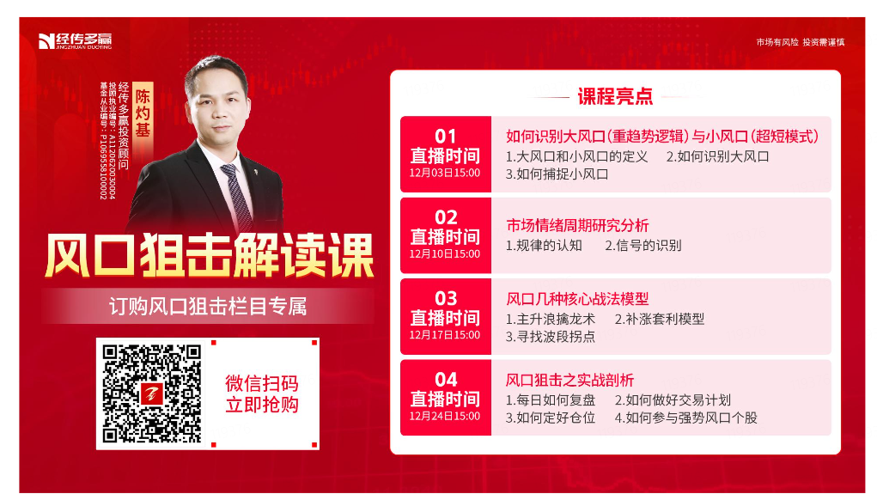
四堂风口小班课

Slide 8


Slide 9
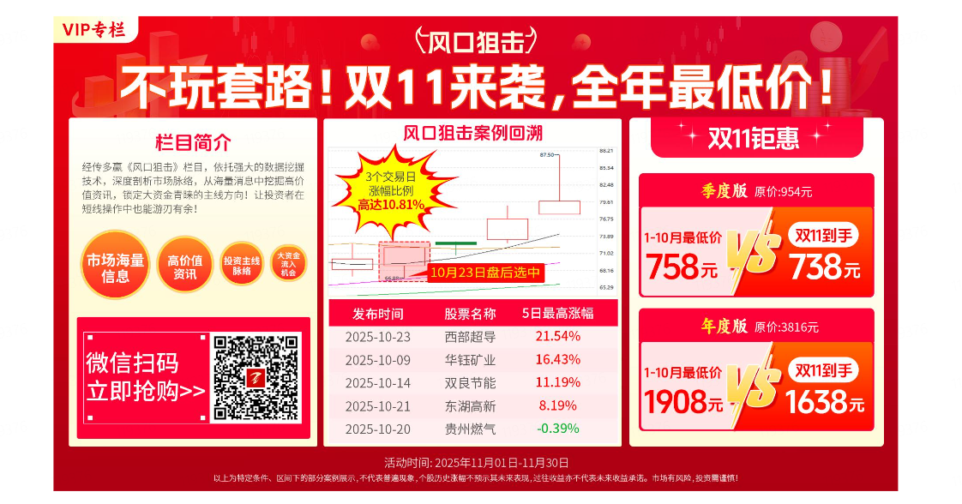
风口狙击

Slide 10

第三个“国九条”

Slide 11


Slide 12
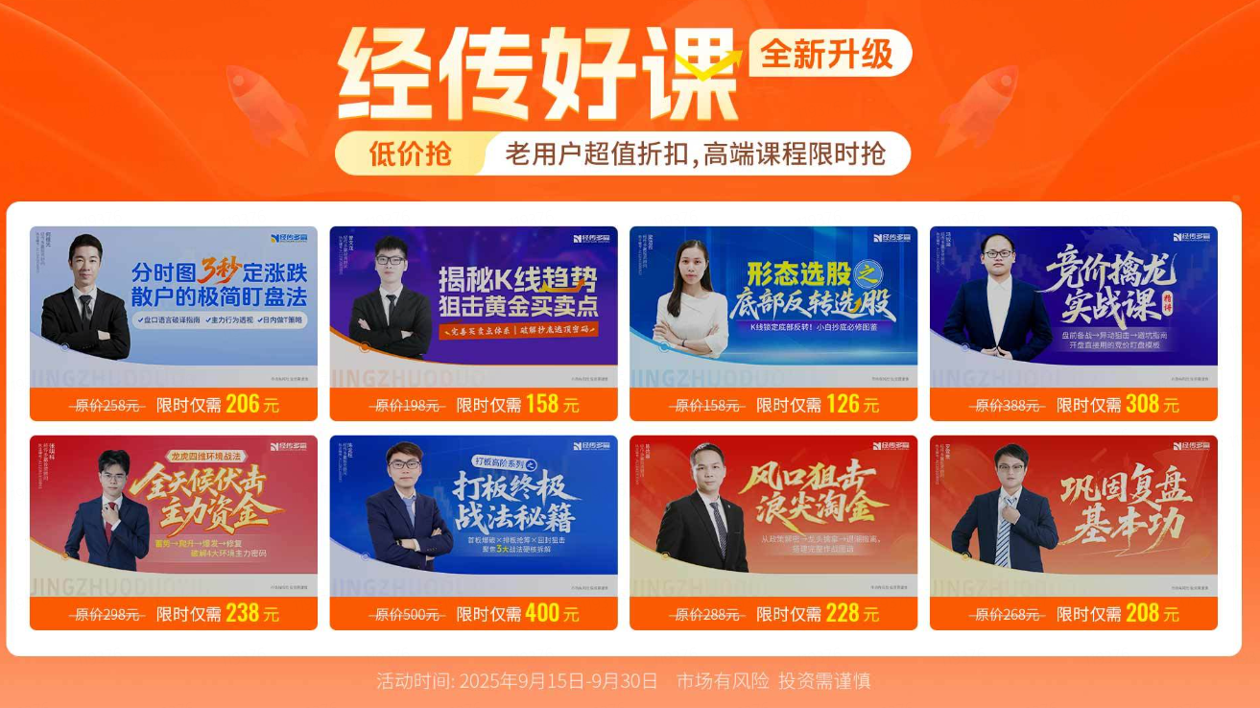
经传好课

Slide 13
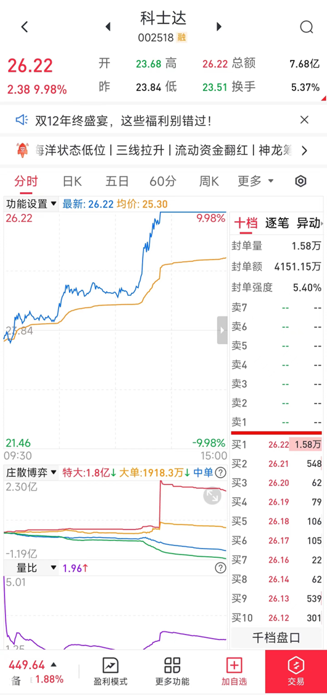
四线开花
庄散博弈（最强形态）：
红线、黄线呈现向上（红线第一，黄线第二）
蓝线、绿线呈现向下（蓝线第三，绿线第四）
说明主力的超大单和大单形成合力抢夺散户筹码，此时个股容易大幅拉升甚至出现涨停板。

Slide 14


